Slide 1
两个平面垂直的判定

Slide 2
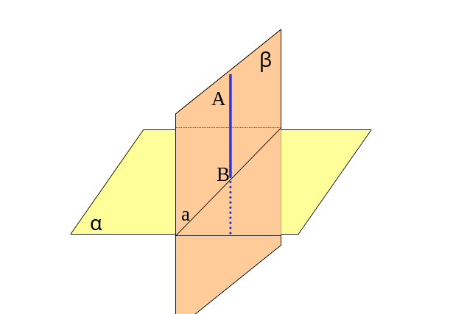
一、两个平面垂直定义:
如果两个平面所成的二面角是直二面角,
就称这两个平面互相垂直.

Slide 3
二 、两个平面垂直的判定定理：
如果一个平面经过另一个平面的一条垂线，那么这两个平面相互垂直。
β
A
B
a
α

Slide 4
思考题？
已知：ABCD为正方形，SD⊥平面AC，
问：图中所示的7个平面中，共有多少对平面互相垂直？
1.平面SAD⊥平面ABCD
2.平面SBD⊥平面ABCD
3.平面SCD⊥平面ABCD
4.平面SAD⊥平面SCD
5.平面SBC⊥平面SCD
6.平面SAB⊥平面SAD
7.平面SAC⊥平面SBD
S
D
C
O
A
B

Slide 5
思考题
P
1.设AB是⊙O的直径, C是⊙O 上一点, P是平面⊙O外一点, PC⊥ ⊙O所在平面,
求证:平面PAC⊥平面PBC
C
A
B
O
5

Slide 6
2. 在正方体ABCD—A₁B₁C₁D₁中,
求证：平面AA₁C₁C⊥平面BB₁D ₁D
若E、F分别是AB、BC的中点，
求证： 平面A₁C₁FE⊥平面B₁D
D
C
F
若G是BB₁的中点,求证：
平面A₁C₁G⊥平面B₁D
A
Ｂ
E
G
G
G
D₁
G
C₁
A₁
B₁

Slide 7
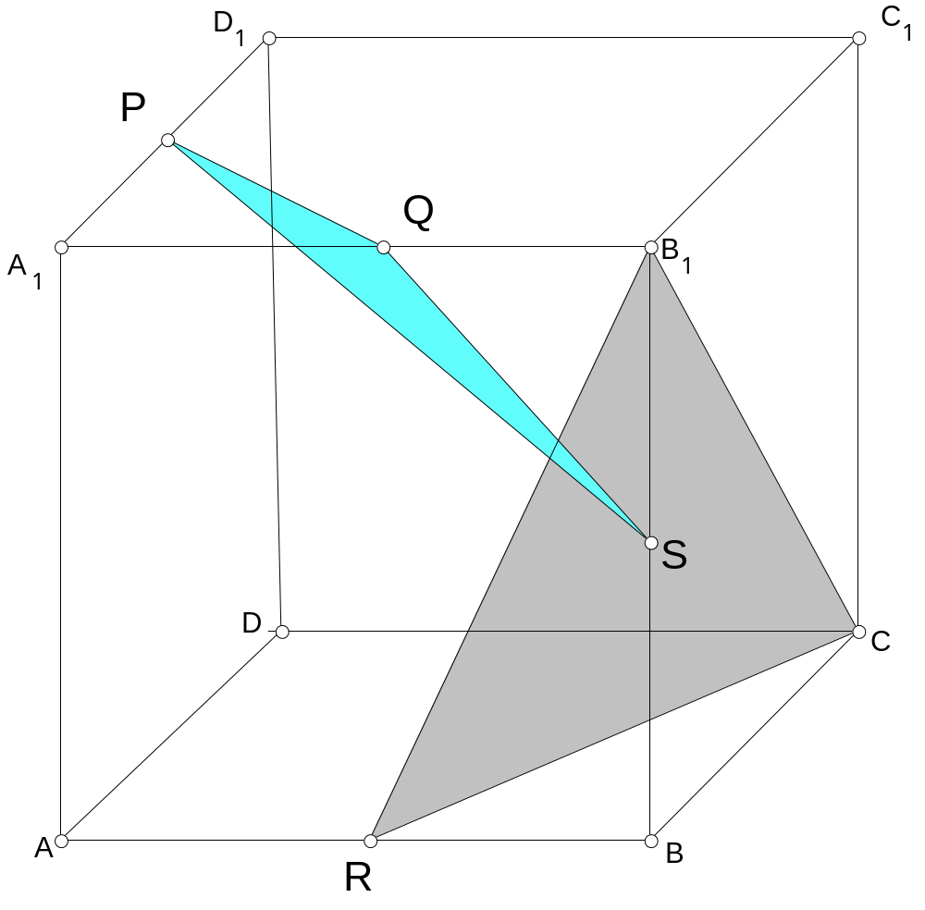
3,正方体ABCD—A₁B₁C₁D₁如图所示.P,Q,R,S
分别为棱的中点
求证:平面PQS⊥平面B₁RC

Slide 8
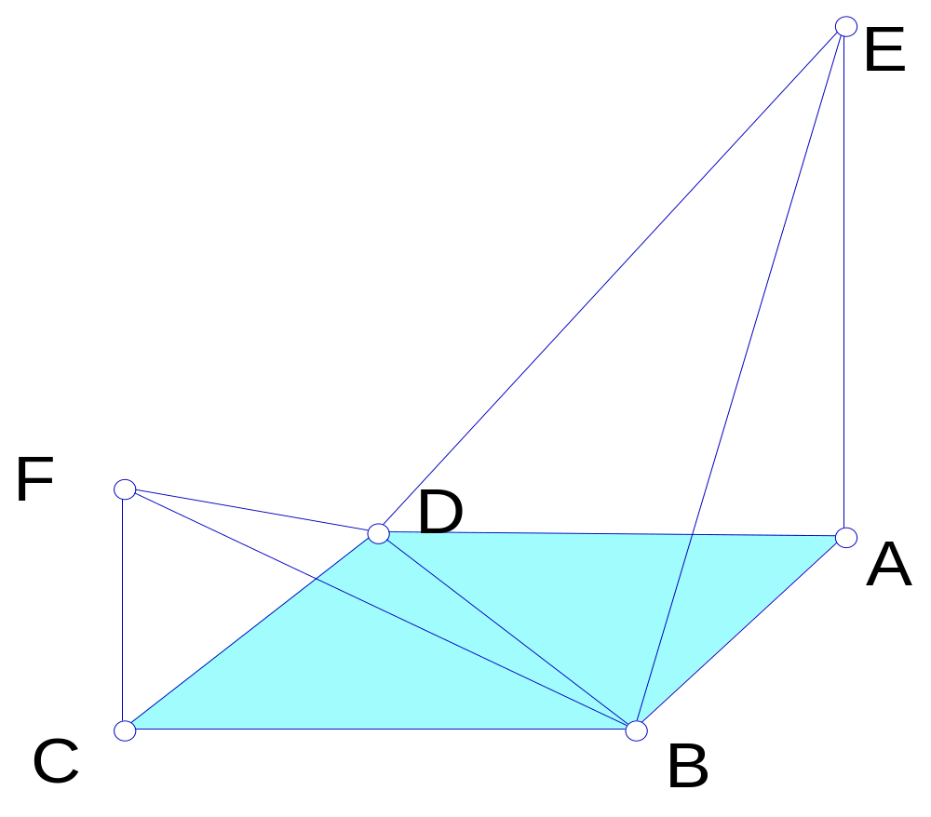
4.菱形ABCD边长为2a, ∠A=60⁰,所在平面为α,
AE⊥α,CF⊥α,AE=3a,CF=a,
求证:平面EBD⊥平面FBD

Slide 9
5.如图在正三棱柱ABC-A₁ B₁C₁ 中E为B B₁ 的中点，
求证：截面A₁ EC⊥侧面AC₁ 。
A
C
B
E
C₁
A₁
B₁

